Slide 1
Ağaç Sınıflandırma

Slide 2
Veri Setinin Tanıtımı
Kuzey Coloradodaki Ulusal Ormanda 4 farklı vahşi yaşam alanından
30x30 luk alanlardaki ağaç verileri alınarak bu veri seti oluşturulmuştur.
15120x55

Slide 3
Bu veri seti ile ne yapılması isteniyor?
7 farklı ağaç(Orman örtüsü) tipi
1 - Spruce/Fir 2 - Lodgepole Pine 3 - Ponderosa Pine 4 - Cottonwood/Willow 5 - Aspen 6 - Douglas-fir 7 – Krummholz
Verilen özellikler ile ,ağacın(Orman örtüsü) bu 7 ağaçtan hangisi olabileceğinin tahmini

Slide 4
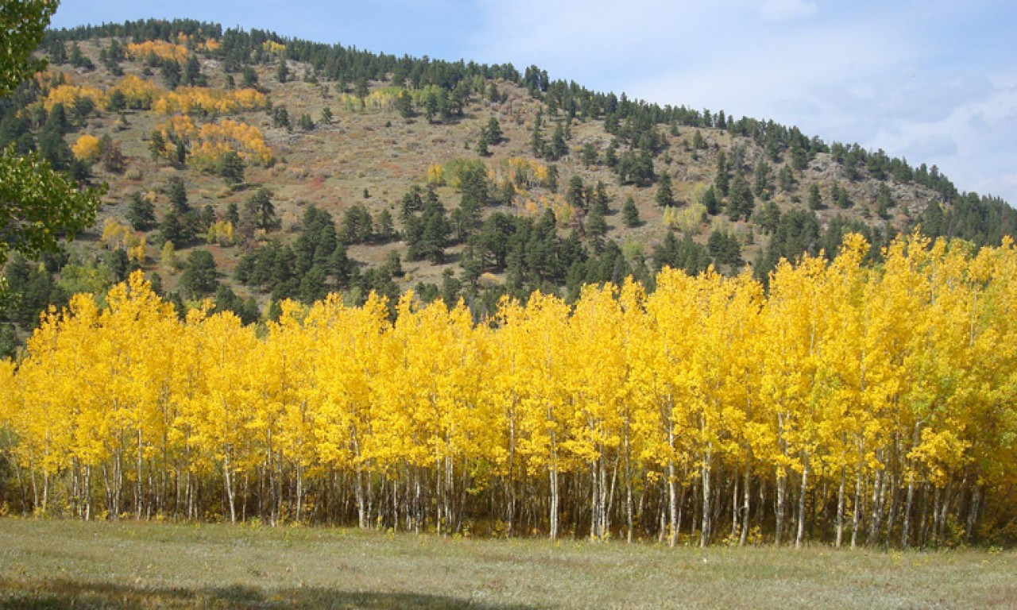
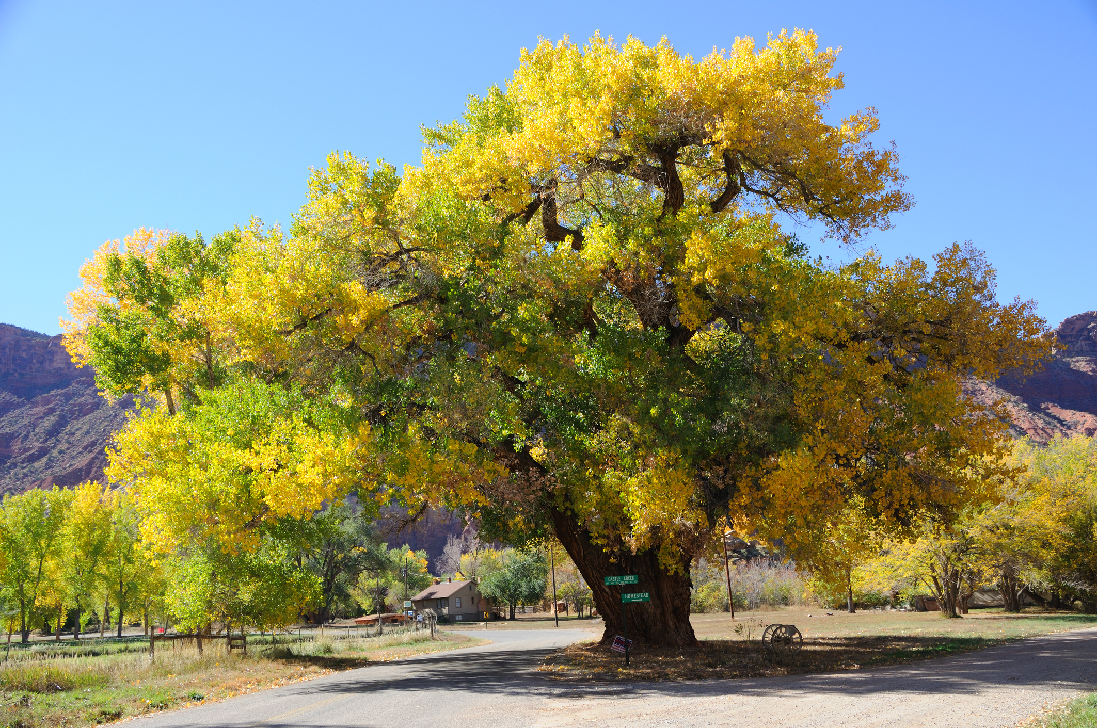
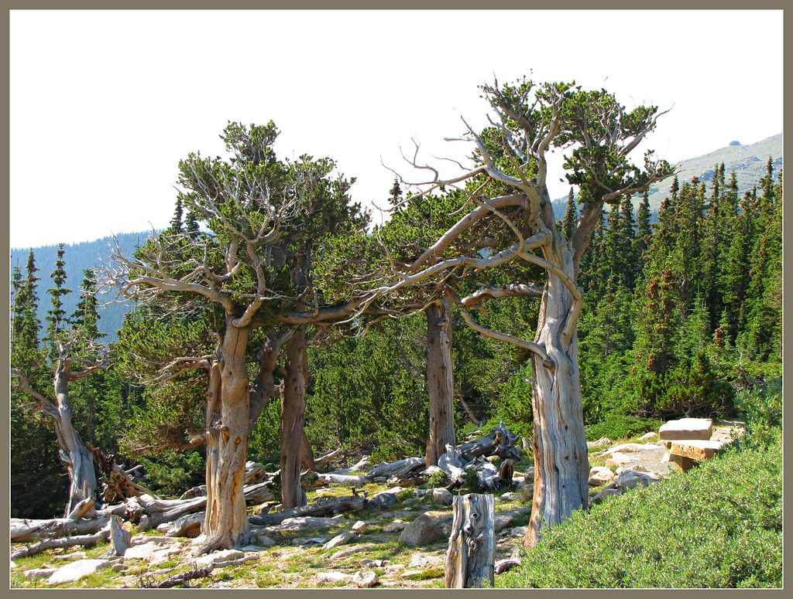
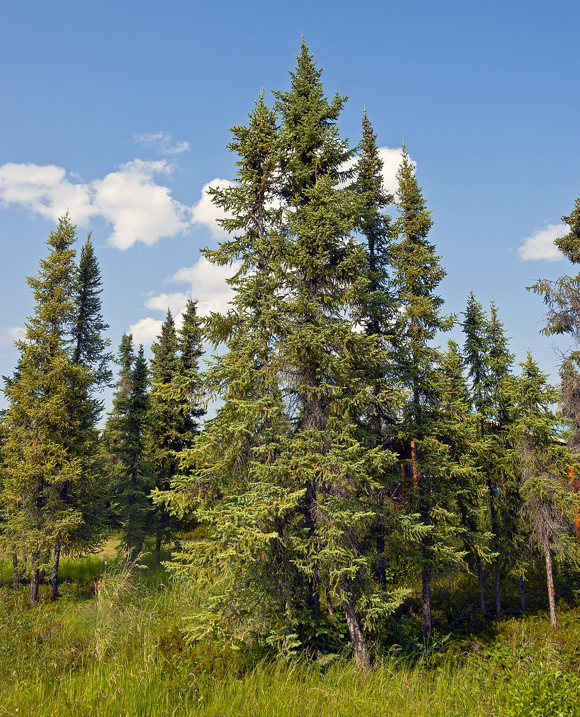

Slide 5
Veri Setinin Tanıtımı
Elevation(Yükseklik)=Cm cinsinden yükseklik.
Aspect(Görünüm--Yön) - Azimut cinsinden gövde dal oranı
Slope(Eğim) - Derece cinsinden eğim
Horizontal_Distance_To_Hydrology(Suya olan yatay mesafe/uzaklık)= Suya olan yatay uzaklık.
Vertical_Distance_To_Hydrology(Suya olan dikey mesafe/uzaklık) = Suya olan dikey uzaklık.
Horizontal_Distance_To_Roadways(Yola olan yatay mesafe/uzaklık)= Yola olan yatay uzaklık.
Hillshade_9am (0 to 255 index)(Tepe gölgesi)= Hillshade index at 9am(sabah 9)
Hillshade_Noon (0 to 255 index)= Hillshade index (Öğle )
Hillshade_3pm (0 to 255 index)= Hillshade index at 3pm(Öğlen 3)
Horizontal_Distance_To_Fire_Points(Orman yangını noktalarına olan yatay mesafe)=Orman yangını noktalarına olan yatay mesafe
Wilderness_Area (4 binary columns, 0 = absence or 1 = presence)=Yaban hayatı derecelendirmesi
Soil_Type (40 binary columns, 0 = absence or 1 = presence)(Toprak tipi)=Toprak tipi derecelendirmesi
Cover_Type (7 types, integers 1 to 7)(Bitki/Orman örtüsü)= Bitki/Orman örtüsü tipi derecelendirmesi

Slide 6
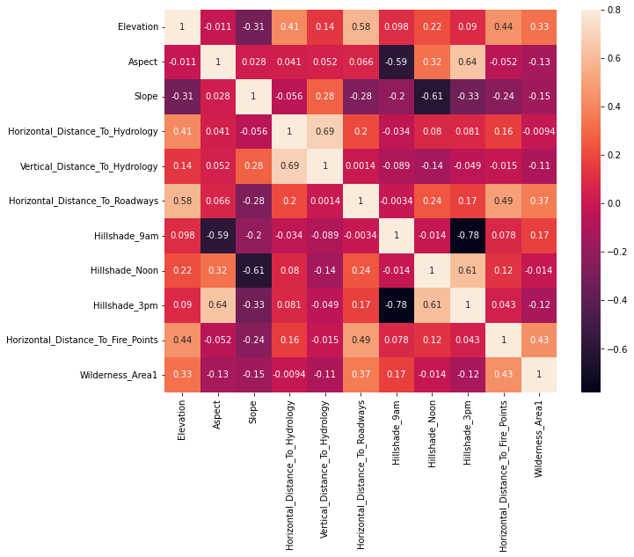

Slide 7
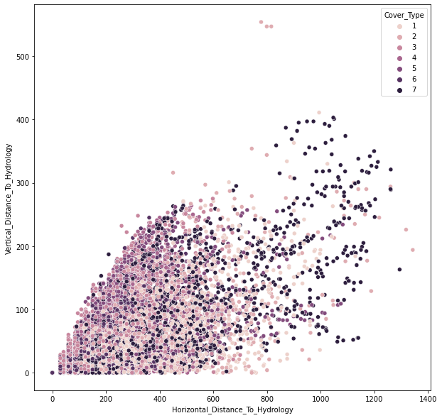
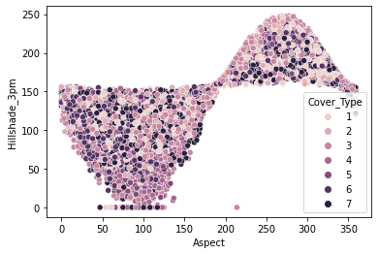
Suya olan dikey ve yatay mesafe
Öğlen 3 te dalların durumu

Slide 8
Veri setinin hazırlanması
İşlevi olmayan özellik sütunları kaldırıldı.
['Id','Soil_Type7','Soil_Type15’]
Veri seti %20 test, %80 train ve %30 test,%70 train olmak üzere 2 farklı veri olarak hazırlanıyor.

Slide 9
Veriler hangi modeller ile eğitildi?
SVM(Support vector machine)
KNN(K- Nearest Neighbours)
DT(Decision Tree)

Slide 10
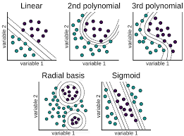
SVM
kernel='poly'=61.5
kernel='rbf'=62.56
C=1.0 ise 62.56
#C=10.0 ise 68.38
#C=20.0 ise 70.08
#C=50.0 ise 71.50
#C=100.0 ise 72.81
#C=5000.0 ise 76.43

Slide 11
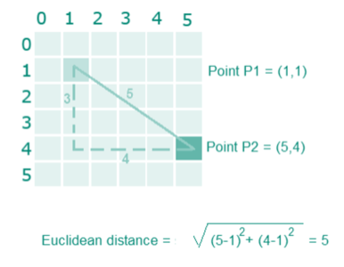
KNN
KNeighborsClassifier(n_neighbors=1, metric='minkowski', p = 2)
# p=1 manhattan_distance p=2 euclidean
Euclidean daha iyi sonuç verdiği için p=2 alındı.
n_neighbors seçimi findBbestKnnVariation()
Fonksiyonuyla yapılmıştır.

Slide 12
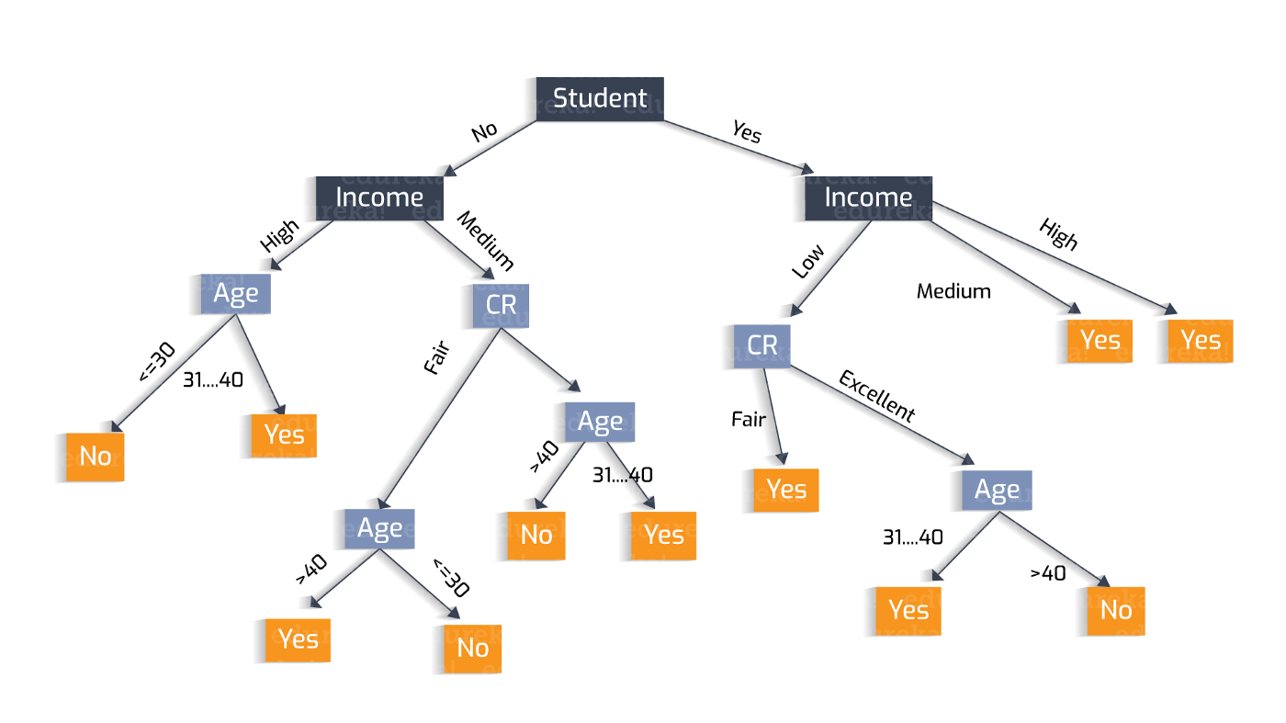
DT

Slide 13
Feature Selection Ve Optimizasyon
from sklearn.feature_selection import SelectKBest
Chi-2
F_regression
Simulated Annealing

Slide 14
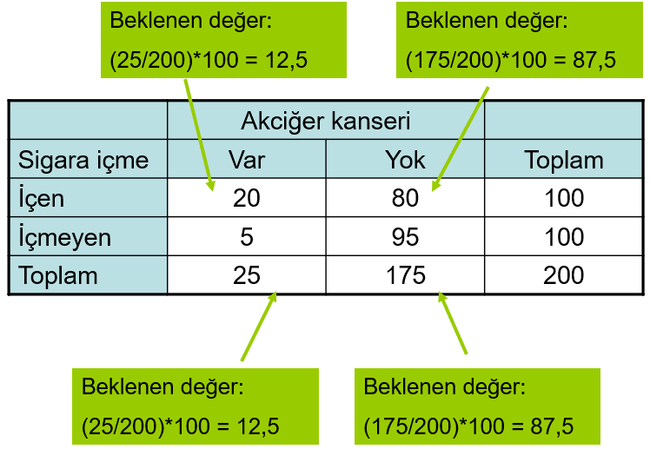
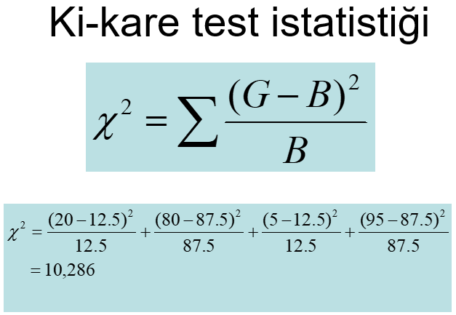
Chi-2

Slide 15
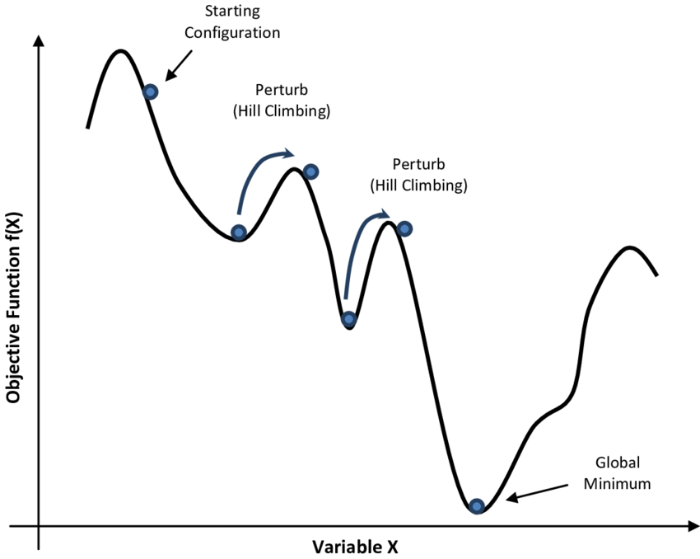
Simulated Annealing
Y ekseni enerji sıcaklık olarak düşünebilir.
Amaç minimum noktaları bulmaktır.

Slide 16
Accuracy Sonuçları

Slide 18
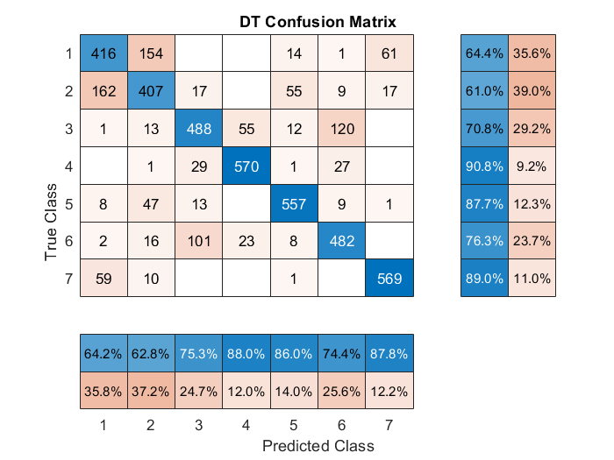
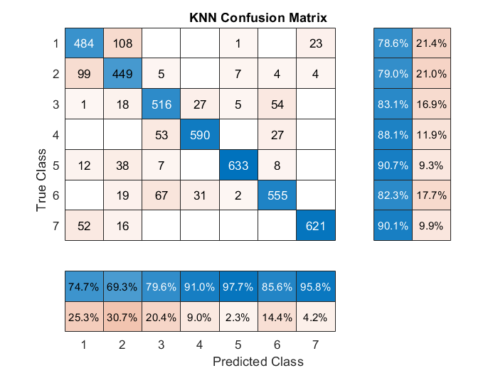
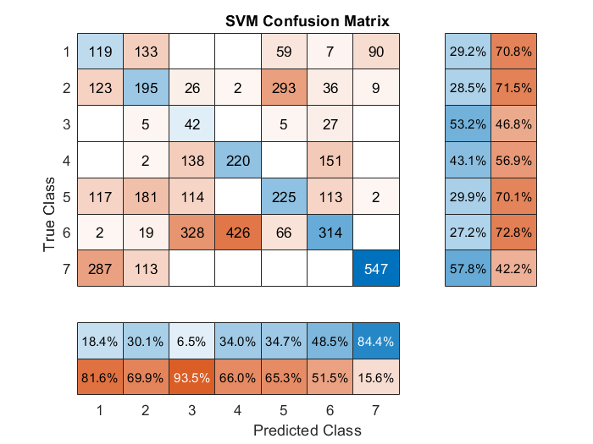

Slide 19
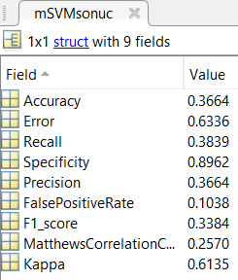
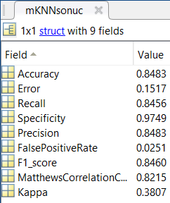
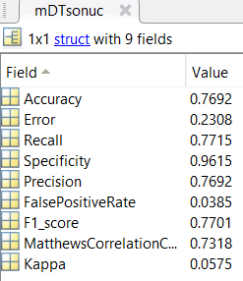

Slide 20
Kodda yapılacak açıklamalara geçebiliriz.

